Slide 1
«Методические рекомендации по заполнению формы сообщения от граждан, юридических лиц, индивидуальных предпринимателей, органов государственной власти, органов местного самоуправления о наличии на страницах сайтов в сети Интернет противоправной информации»
Пермь, 2018

Slide 2
Нормативная правовая база
Федеральный закон от 27.07.2006 N 149-ФЗ "Об информации, информационных технологиях и о защите информации».
Статья 15.1. Единый реестр доменных имен, указателей страниц сайтов в сети "Интернет" и сетевых адресов, позволяющих идентифицировать сайты в сети "Интернет", содержащие информацию, распространение которой в Российской Федерации запрещено
Постановления Правительства Российской Федерации от 26.10.2012 № 1101
«О единой автоматизированной информационной системе «Единый реестр доменных имен, указателей страниц сайтов в информационно-телекоммуникационной сети «Интернет» и сетевых адресов, позволяющих идентифицировать сайты в информационно-телекоммуникационной сети «Интернет», содержащие информацию, распространение которой в Российской Федерации запрещено» (далее – Единый реестр).

Slide 3
ВИДЫ ПРОТИВОПРАВНОЙ ИНФОРМАЦИИ
Через форму на сайте Роскомнадзора направляются сообщения о наличии в сети Интернет следующей противоправной информации:
1. Детская порнография (Роскомнадзор)
2. Распространение наркотиков (МВД)
3. Суицид (Роспотребнадзор)
4 . Азартно – игровая деятельность (ФНС)
5. Продажа алкоголя (Росалкогольрегулирование)
6. Вступившее в законную силу решение суда
(иная информация, признанная запрещенной к распространению на территории Российской Федерации, в том числе экстремистские материалы )

Slide 4
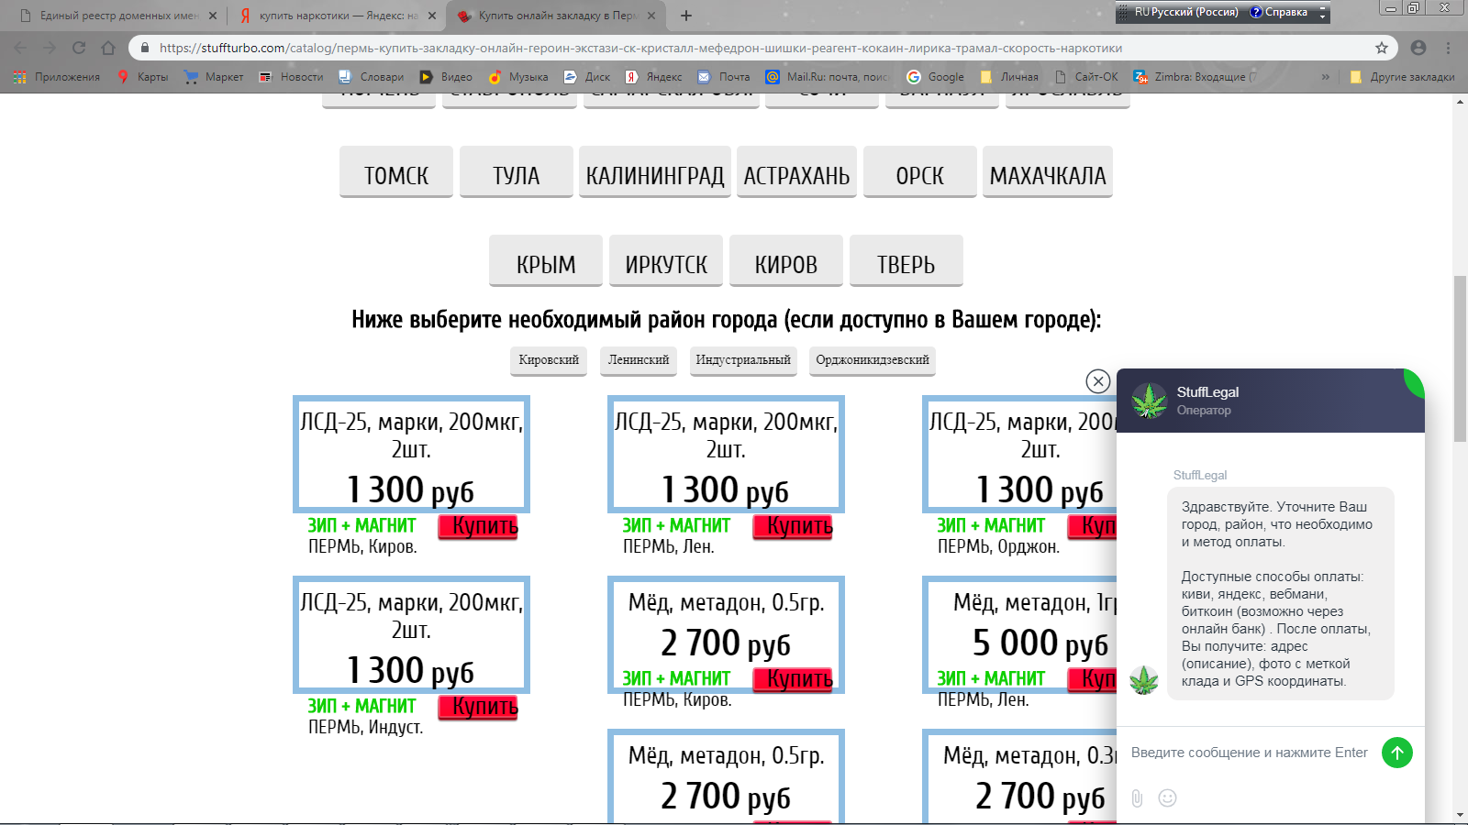
При осмотре страницы в сети «Интернет» Вами была обнаружена запрещенная к распространению информация
ВАЖНО!!! Необходимо указывать конкретную ссылку, а не результат поискового запроса, ссылку на главную страницу сайта/сообщества и т.д.

Slide 5
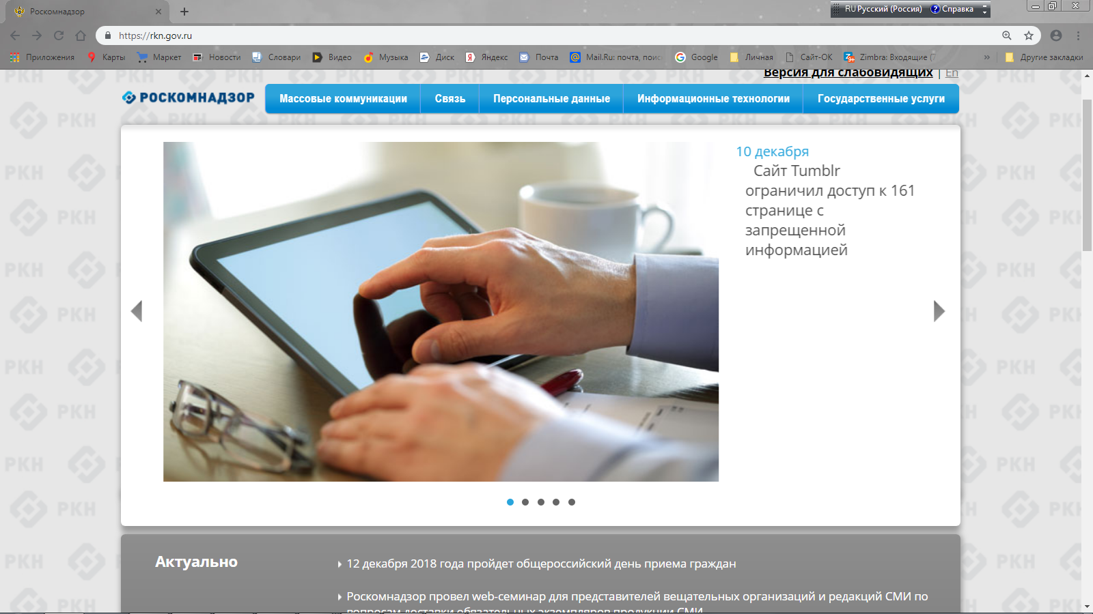
Заходим на главную страницу официального Интернет-сайта Роскомнадзора
Сайт Роскомнадзора находится по адресу https://rkn.gov.ru/

Slide 6
Переходим на страницу «Единого реестра запрещенной информации»

Slide 7
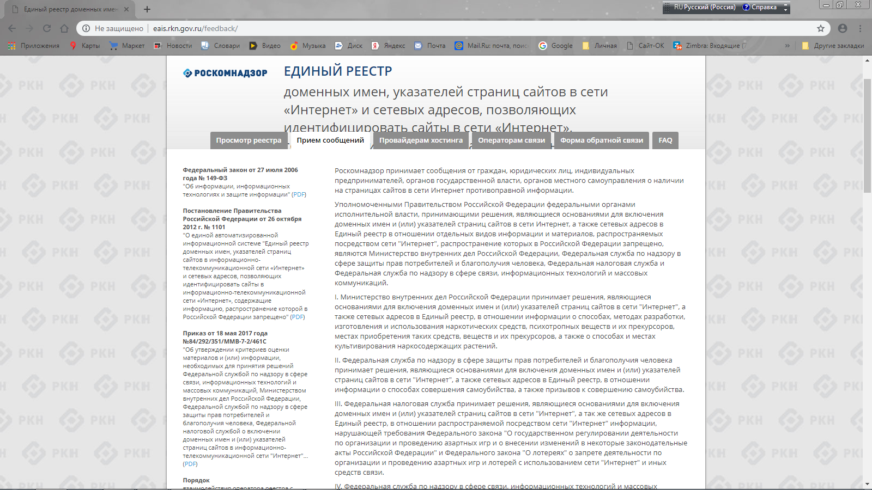
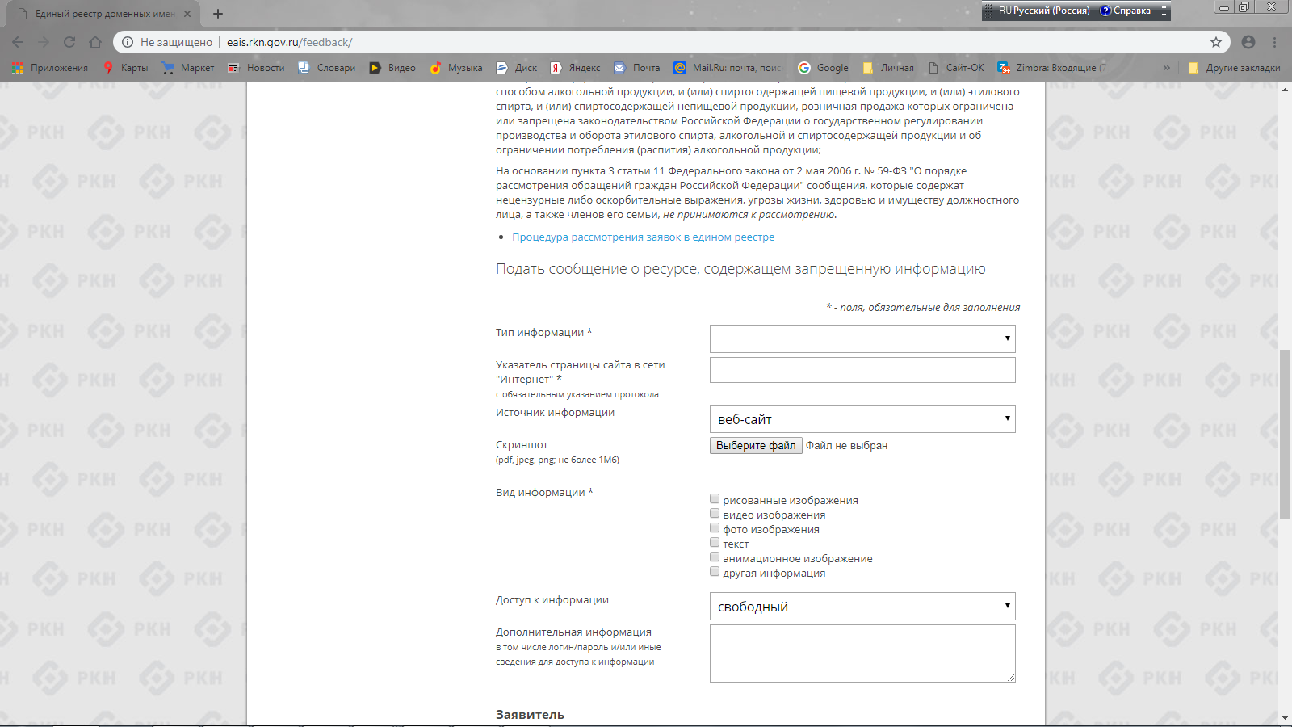
Переходим на страницу «Единого реестра запрещенной информации»

Slide 8
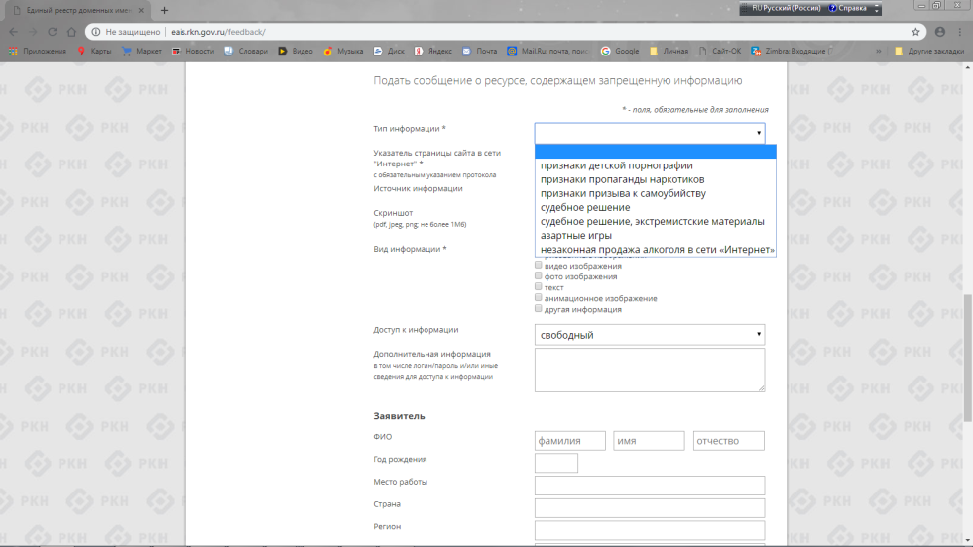
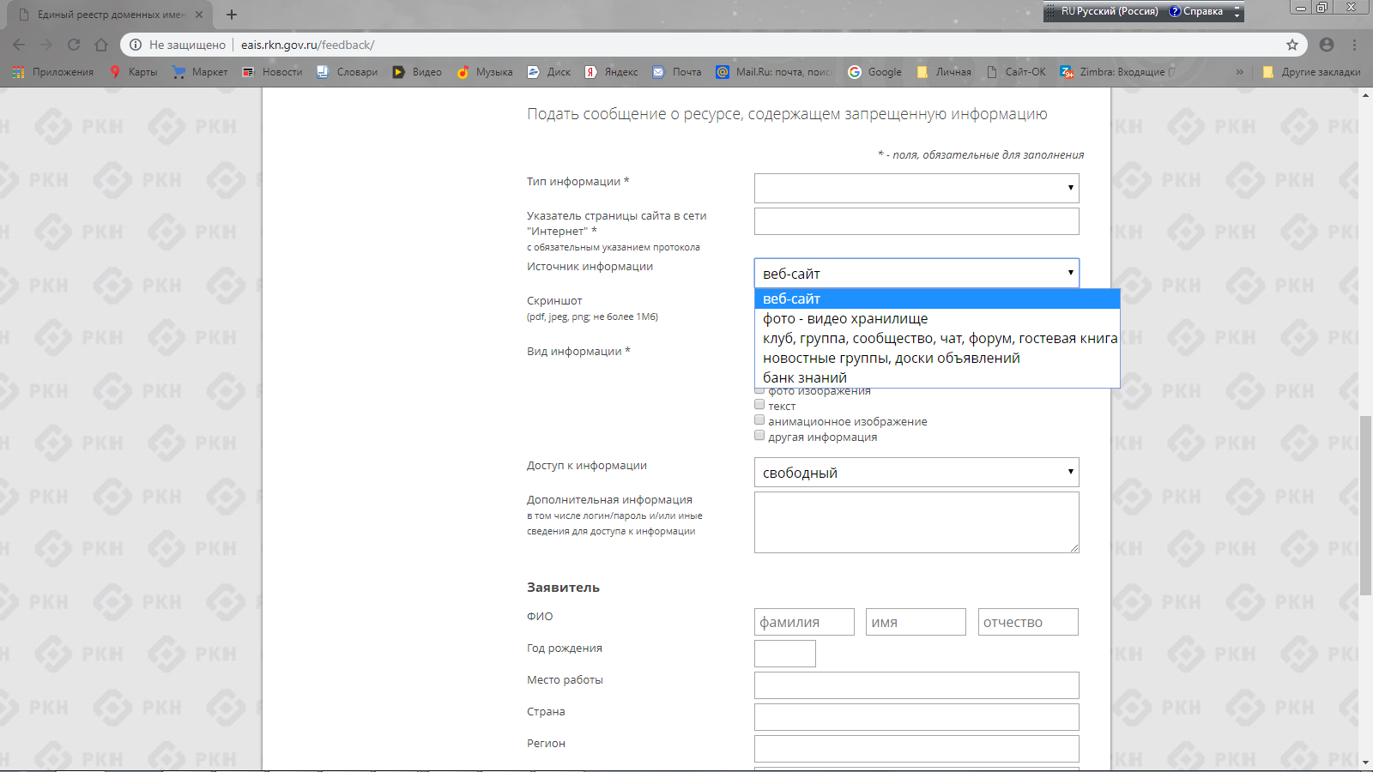
Открыв страницу «Приема сообщений»,
приступаем к заполнению формы
Поля отмеченные звездочками являются обязательными полями для заполнения!
.Обратите внимание, чтобы адрес содержал указание на используемый протокол http:// или https://

Slide 9
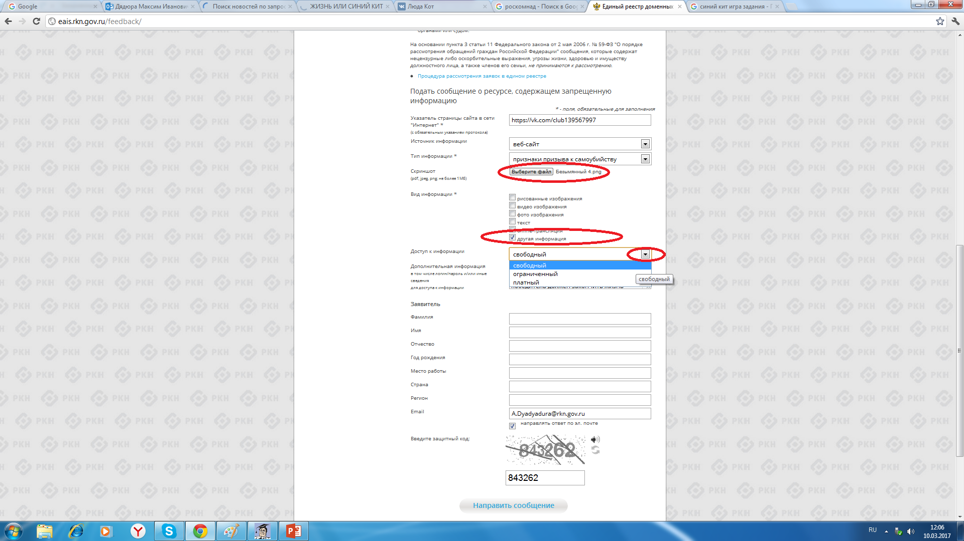
Продолжаем заполнение формы «Прием сообщений»

Slide 10
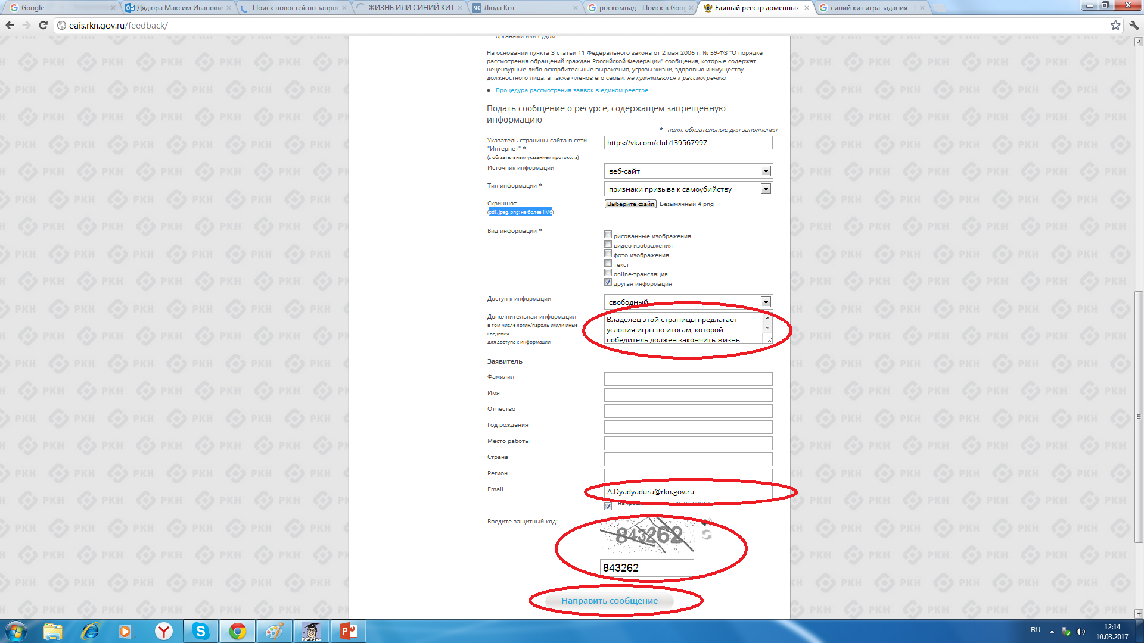
Продолжаем заполнение формы «Прием сообщений»

Slide 11
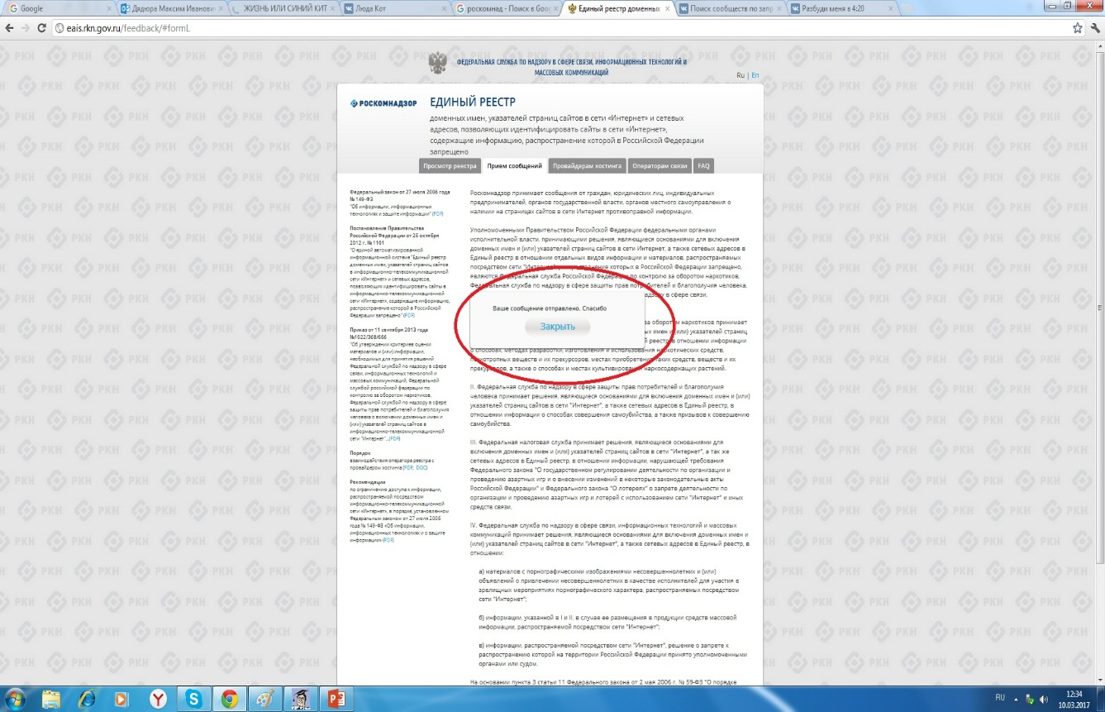
Проверяем отправку

Slide 12
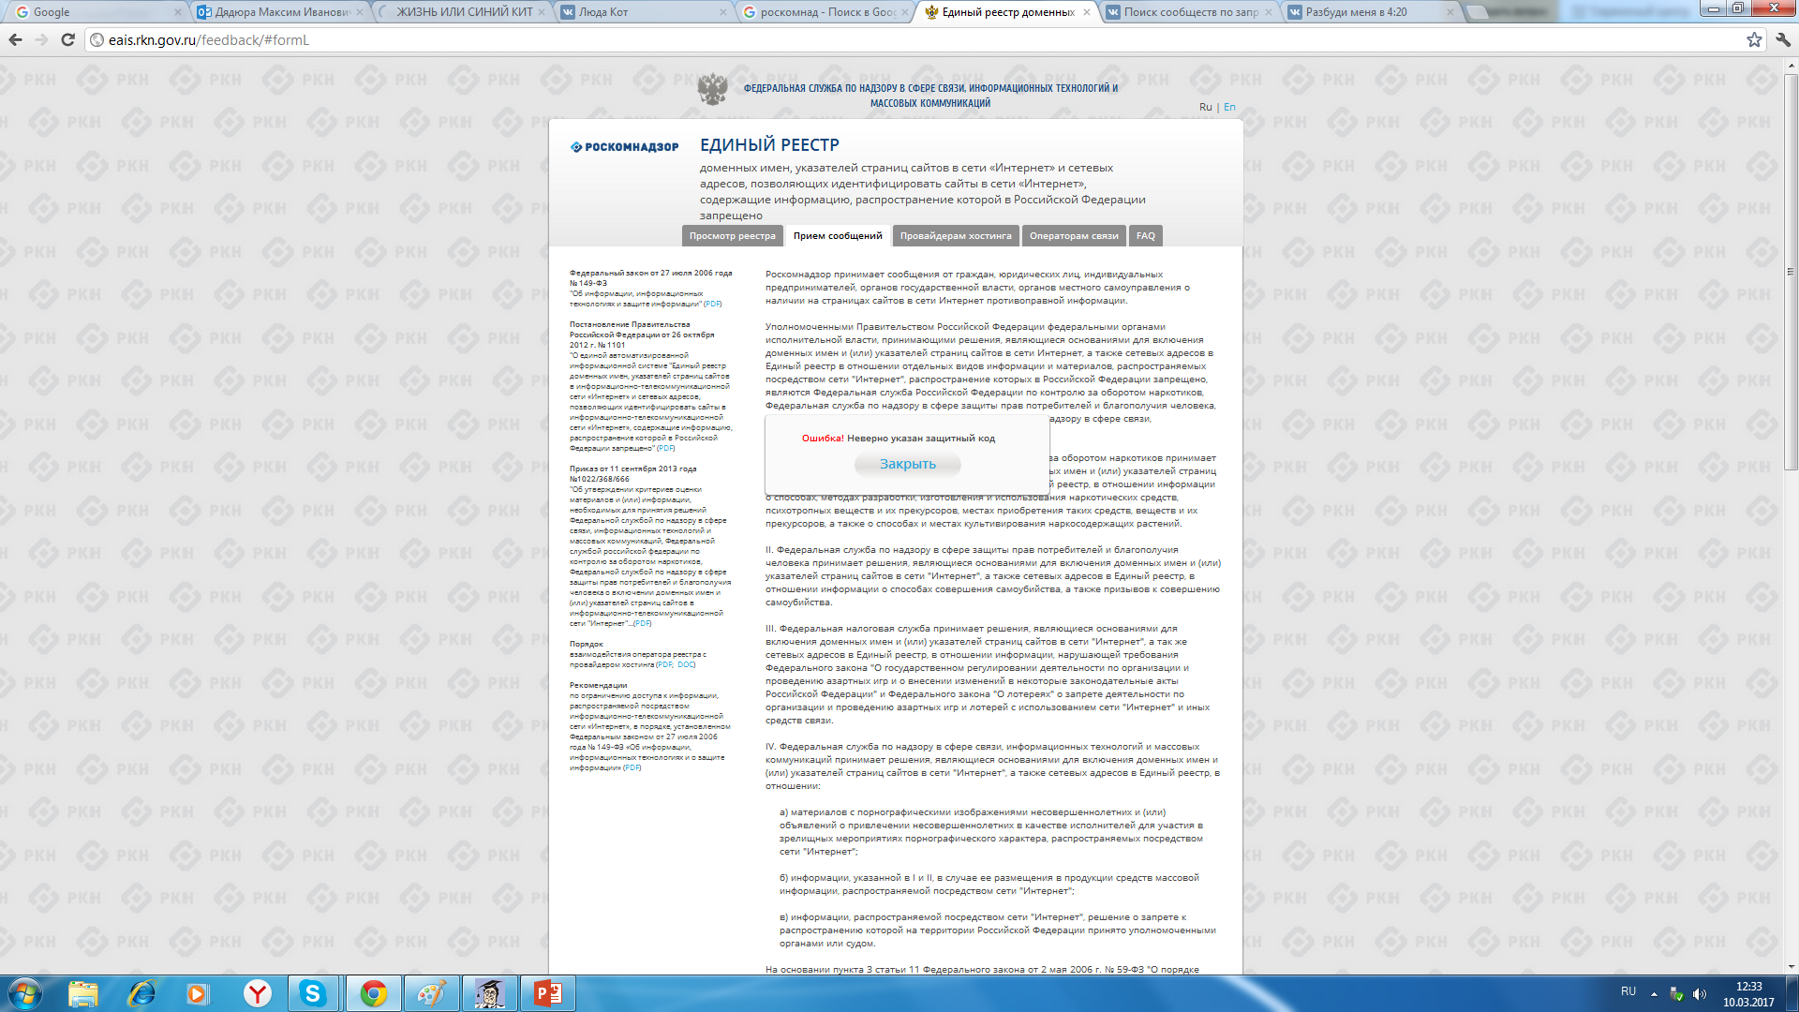
Проверяем отправку

Slide 13
Информация о результатах рассмотрения сообщения

Slide 14
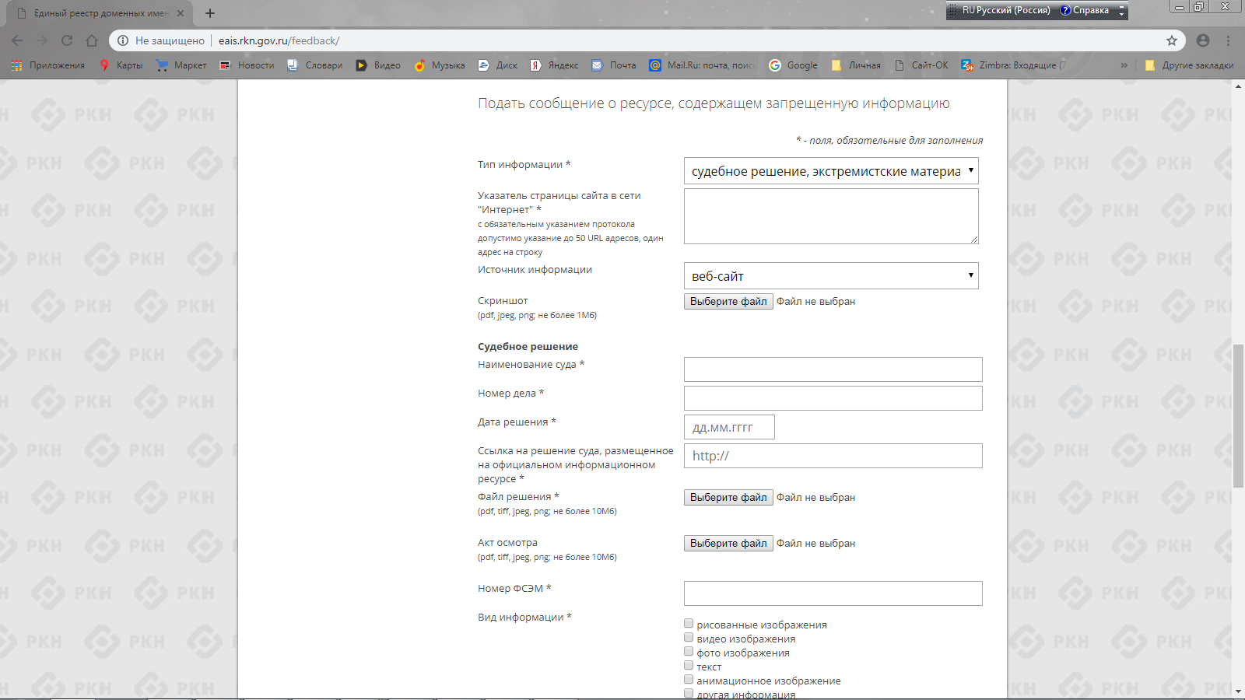
Отличие формы для судебного решения (экстремистских материалов)

Slide 15
Переходим на страницу «Единого реестра запрещенной информации»

Slide 16
БЛАГОДАРИМ ЗА ВНИМАНИЕ!

